Slide 1
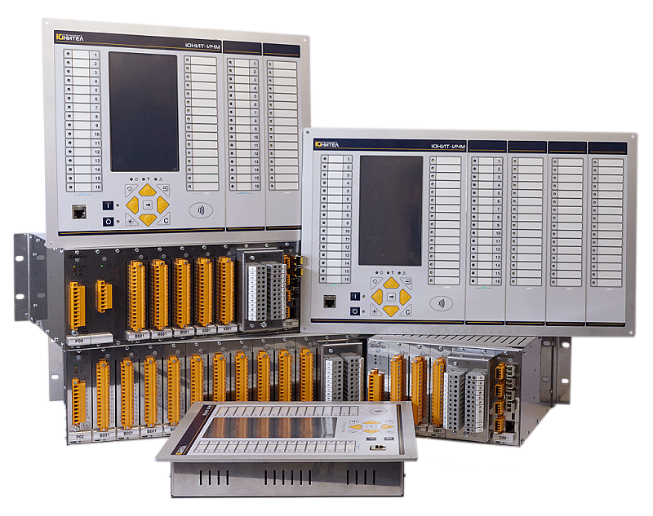
Автоматизированное формирование
эксплуатационной документации

Slide 2
ВВЕДЕНИЕ
Автоматизированное формирование эксплуатационной документации:
В процессе разработки МП устройств требуется оперативное и безошибочное сопровождение большого объема (в связи со сложностью и многообразием устройств и функций в составе этих устройств) однотипных данных:
Функциональные описания логических схем устройства (дискретные входные и выходные сигналы, уставки).
Аппаратные спецификации устройств (модули входных и выходных сигналов, измерительные модули и пр.).
Ручное сопровождение таких данных и формирование на их основе бланков уставок и руководств по эксплуатации процесс ресурсоемкий, подвержен человеческим ошибкам и все это затрудняет актуализацию при внесении каких-либо изменений в описание функций и пр.
Для решения этой задачи реализован автоматизированный конвейер, который:
Считывает структурированные данные из excel спецификаций по функциональным блокам.
Обрабатывает их в соответствии с требованиями нормативной документации.
Генерирует бланки уставок и руководства по эксплуатации в стандартизированной форме.
Данная презентация демонстрирует логику работы решения, организация структуры проекта, его архитектуры и практическую пользу.

Slide 3
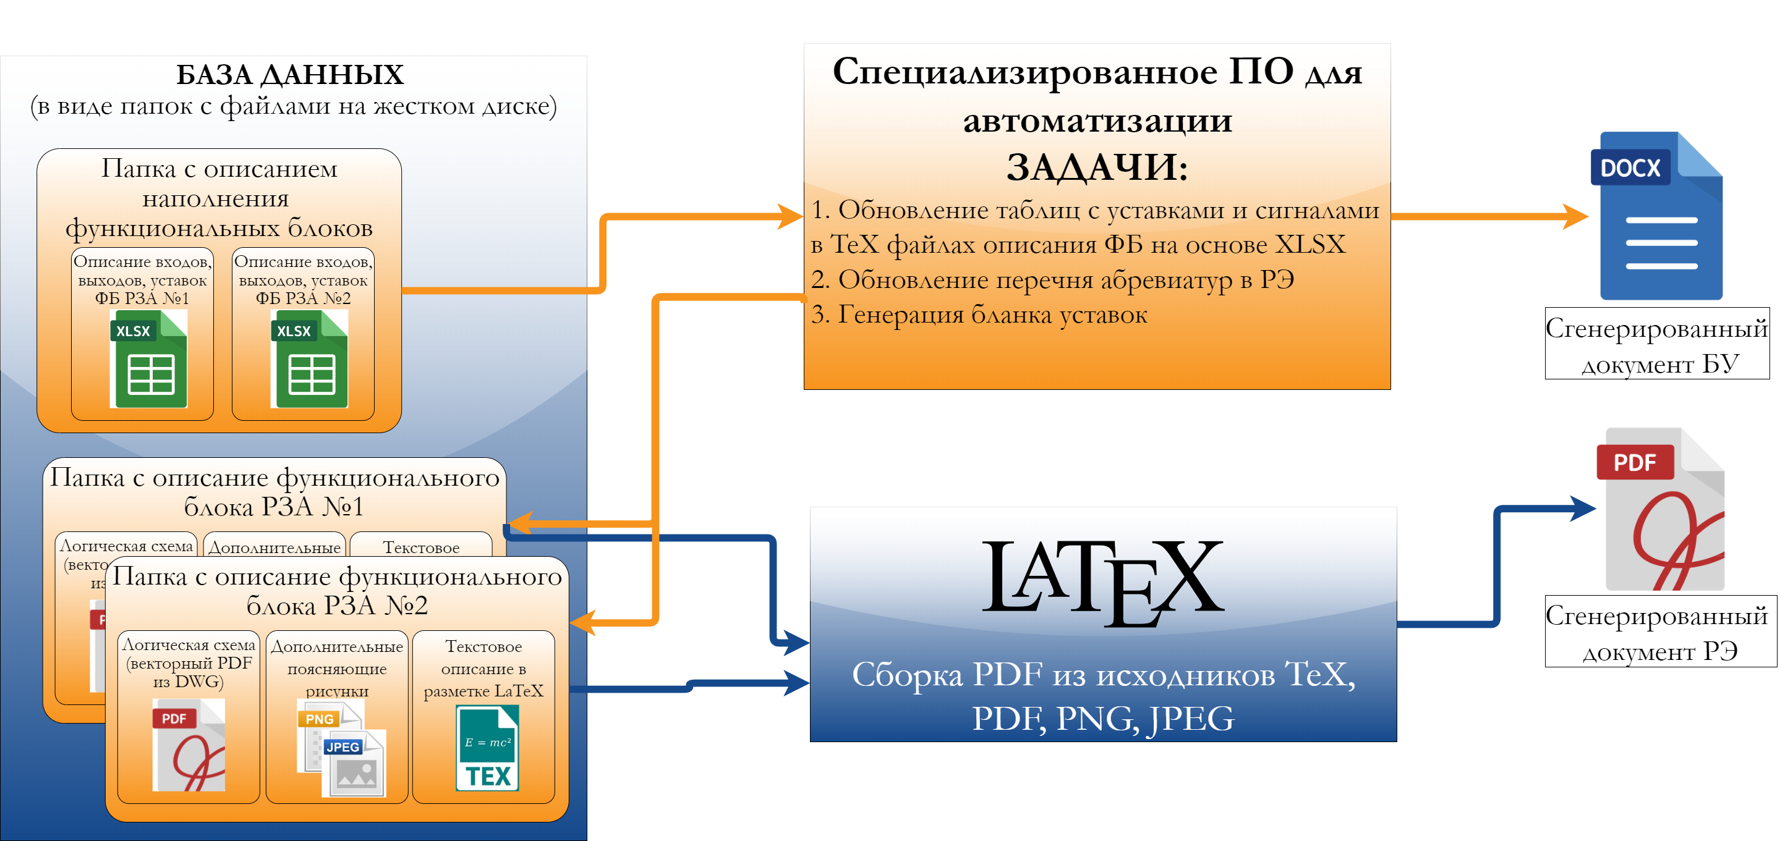
АРХИТЕКТУРА
Структурная схема организации процесса сборки эксплуатационной документации

Slide 4
LATEX. ДОСТОИНСТВА И НЕДОСТАТКИ
Достоинства и недостатки системы верстки LaTeX
Достоинства | Недостатки
Работа в ОС Windows и Linux (Ubuntu). Получаемый файл PDF абсолютно идентичен вне зависимости от операционной системы. | Достаточно высокий порог вхождения, что впрочем, компенсируется уже наработанным шаблоном для оформления РЭ и подробной документацией онлайн и систем ИИ (которые обладают достаточно глубокими знаниями по данному продукту).
Современный вид получаемой документации. (Система LaTeX была разработана специально для верстки научных книг, то есть обладает инструментами для отображения формул, правильным переносом длинных таблиц по ГОСТу и пр.). | Трудности в получении редактируемого файла в формате WORD. (Сам LaTeX не поддерживает прямую генерацию документа в формат WORD)
Простота вставки векторных рисунков в РЭ (можно вставлять прямо рисунке в PDF, который получен из DWG). WORD не имеет данной возможности. | В отличии от Word, этот редактор не является WYSIWYG. То есть документ должен быть собран, перед тем как увидеть изменения.
Возможность переиспользования одной уже описанной функции в разных РЭ (например, функции КРВ, ЗОП и пр. имеют одинаковое описание для разных устройств). | Сложность работы с таблицами. Данный недостаток нивелируется автоматизированным заполнением таблиц РЭ и БУ посредством разработанного ПО.
Легкость автоматизации (так как документ написан в текстовом формате, его легко править автоматизированным путем).
Не требуется какого- либо дополнительного ПО для редактирования файлов LaTeX. В принципе, достаточно простого текстового редактора, типа notepad++ (лучше с подсветкой синтаксиса LaTeX)

Slide 5
WORD. ДОСТОИНСТВА И НЕДОСТАТКИ
Достоинства и недостатки системы верстки Word
Достоинства | Недостатки
Достаточная простота работы с Word, низкий порог вхождения | Работа только в ОС Windows. (Хотя для Linux есть OpenOffice, но это немного уже другое).
Визуальный редактор, т.е. WYSIWYG. Что вижу, то и получаю. | Чрезвычайно усложненный процесс вставки рисунков, приходится вставлять в растровом формате, что утяжеляет документ Word и затрудняет работу с ним.
 | Корявый вид полученного документа, как будто студенческая курсовая работа на тройку.
 | В связи с тем, что в документе вставлены растровые рисунки (а их в РЭ очень много) большой размер выходного файла РЭ, что также усложняет работу с этим документом.
 | Необходимость правки одинаковых функций в каждом руководстве по эксплуатации, если было внесено какое-либо изменение
 | Трудность автоматизации (невозможность? вставки перекрестных ссылок автоматизированным путем, что практически сразу перечеркивает возможность его применения для целей автоматизации руководства по эксплуатации. Для бланка уставок это некритично.)
 | Невозможность следования некоторым требованиям ГОСТ по оформлению, например Word не может перенести таблицу на другую страницу и при этом вверху указать , что это продолжение таблицы. Требование, впрочем, не критичное. Влияет на общее восприятие документа (смогли или нет выполнить). Не возможно правильно выставить колонтитулы на листах ландшафтной ориентации.

Slide 6
Требования к создаваемому ПО
Работа в ОС Windows и Linux.
Низкий порог вхождения, желательно запуск одного исполняемого файла и нажатие одной кнопки для достижения результата.
Масштабируемость.

Slide 7

ПРОТОТИПИРОВАНИЕ ЗАДАЧИ НА PYTHON
Программное обеспечение для автоматизированной генерации отчетов
Для создания программного обеспечения был выбран язык программирования python.
Это было обусловлено:
Низким порогом входа в данный язык программирования (в отличии от, например C#).
Быстротой прототипирования (можно быстро тестировать алгоритмы).
Широким распространением и, следовательно, наличием огромного множества различных бесплатных библиотек, необходимых для работы с xlsx, docx, pdf, txt, json файлами.
Простотой интеграции - с базами данных, веб-интерфейсами.
Хорошая (относительно) производительность - для выполнения поставленных задач.
Запуск кода в системах Windows и Ubuntu без внесения каких либо изменений в код.

Slide 8
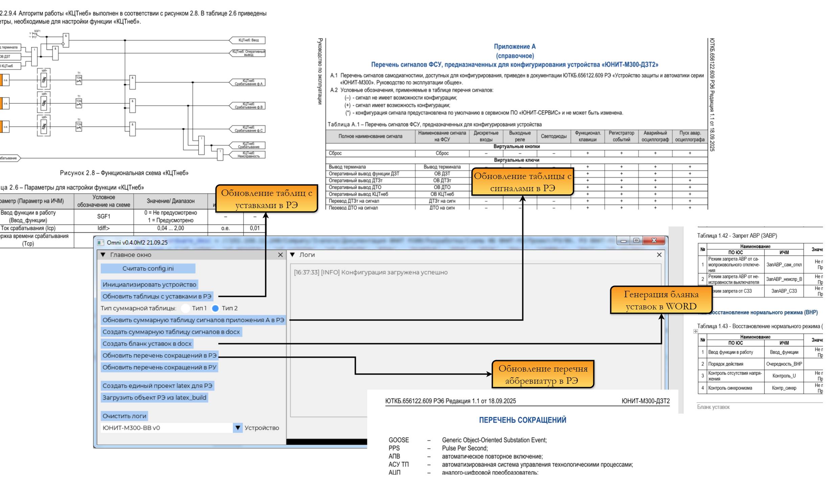
ОСНОВНЫЕ ВОЗМОЖНОСТИ ПО
Основные возможности ПО на данный момент

Slide 9
ПЕРСПЕКТИВЫ ДАЛЬНЕЙШЕГО РАЗВИТИЯ
Перспективы дальней разработки ПО
На данный момент фактически архитектура представляет собой следующее:
XLSX файлы с данными -> ПО Python -> TEX файлы описания -> верстка LATEX -> PDF (РЭ)
XLSX файлы с данными -> ПО Python -> DOCX (Бланк уставок)
Дальнейшее развитие ПО видится как.
Переход от прототипирования на python на создание полноценного десктопного приложения под платформу C# .NET. (Здесь уже появляется современный интерфейс – например, на Avalonia, и так же приложения под .NET являются кроссплатформенными).
Перенос данных из файлов XLSX в базу данных типа SQL (Здесь уже точно определяются типы данных, при работе с XLSX таблицами посредством библиотеки pandas python возникают артефакты, т.к. Excel может по разному трактовать данные в ячейках. Это приводит к усложнению кода).

Slide 10
Функции мониторинга и управления
Функции мониторинга и управления | Типоисполнение ЮНИТ-М300
 | ОЛ | ВВ | СВ | ТН | ДЗТ2 | Т2 | Т | АРНТ | ЦД
Контроллер присоединения | ● | ● | ● |  |  | ● | ●
Контроль состояния коммутационных аппаратов (В, Р/ВЭ, ЗН) | ● | ● | ● |  |  | ● | ●
Контроль состояния коммутационных аппаратов (Р/ВЭ, ЗН) |  |  |  | ●
Контроль силового выключателя | ● | ● | ●
Контроль ресурса выключателя | ● | ● | ● |  |  | ● | ●
Контроль цепей отключения | ● | ● | ● |  |  | ● | ●
Контроль цепей тока | ● | ● | ● |  | ● | ● | ● | ●
Контроль цепей напряжения | ● | ● | ● | ● |  | ● | ● | ●
Контроль чередования фаз | ● | ● | ● | ● | ● | ● | ● | ●
Предупредительная сигнализация | ● | ● | ● | ● | ● | ● | ● | ●
Технологическая сигнализация |  |  |  |  | ● |  | ●

Slide 11
Интерфейсы связи и протоколы обмена
Устройства серии ЮНИТ-М300 соответствуют требованиям в части интерфейсов связи протоколов обмена данных СТО 56947007-29.120.70.241-2017 ПАО «Россети» «Технические требования к микропроцессорным устройствам РЗА»
Требование ПАО «Россети» |  | Характеристики ЮНИТ-М300
Режим работы | Полный дуплекс (full-duplex) | Полный дуплекс (full-duplex)
Количество физических портов для связи с АСУ ТП ПС не менее, шт | 2 | 4
Протокол обмена данными с АСУ ТП: для горизонтального обмена для среднего и верхнего уровня | по IEC 61850-8-1 GOOSE MMS | по IEC 61850-8-1 GOOSE MMS
Интерфейс для подключения переносного ПК | USB или Ethernet | Ethernet
Формирование осциллограмм в формате COMTRADE с поддержкой выдачи осциллограмм в АСУ ТП по протоколу IEC 61850-8-1 с использованием сервиса getFile | Да | Да
Поддержка функции дистанционного управления устройствами РЗА из АСУТП по протоколу IEC 61850-8-1 | Да | Да
Производительность GOOSE | Р1 | Р1
Поддержка функции горячего резервирования портов или наличие протокола PRP | Да | PRP, HSR

Slide 12
Сравнение с Конкурентами на актуальной платформе
Параметр | ЭКРА БЭ2502Б | Прософт Системы ARIS-2305/2308 | Радиус Автоматика Сириус 02 | Релематика ТОР 300 КП 725 | ЮНИТ-М300
Аттестация ПАО «Россети» | Нет | Да | Да | Нет | в 2025 году
Количество портов Ethernet | до 4 | 2 | 2 | до 4 | 4
Количество конфигурируемых ФК | 8(16) | 4/6 | до 45 | до 36/50 | до 48
Количество конфигурируемых СД | 32 | 7/18 | 32 | до 48/80 | до 80
Функция контроллера присоединения | Да | Да | Нет | Да | Да
Графический экран с возможностью отображения мнемосхемы | Да | Да | Нет | Да | Да
Сенсорный ввод | Нет | Нет | Нет | Нет | Да
Аналоговые входы тока РЗА | до 8 | до 4 | до 12 | до 48 | до 9
Аналоговые входы напряжения РЗА | до 8 | до 4 | до 12 |  | до 7
Выносной блок ИЧМ | Нет | Опция при заказе | Нет | Опция при заказе | Да
Масштабирование ИЧМ (увеличение количества ФК и СД) | Нет | Нет | Да* | Да | Да
Габаритная высота | 6U | 4U | 6U | 6U | 3U
* - при увеличении ФК и СД увеличиваются габариты всего устройства РЗА Сириус-02

Slide 13

Офис:
111024, Москва, ул. 2-ая Кабельная д.2 стр.1, Территория завода МКМ Телефон: +7 (495) 651-99-98 E-mail: info@uni-eng.ru
Производство г. Москва:
111024, Москва, ул. 2-ая Кабельная д.2 стр.1, Территория завода МКМ Телефон: +7 (495) 651-99-98 E-mail: info@uni-eng.ru
Производство г. Чебоксары:
428019, Чебоксары, ул. Пристанционная, д. 1
Телефон: +7 (495) 651-99-98 E-mail: info@uni-eng.ru

